Slide 1

PROJECT – MODULE 1
Đề Tài: WEBSITE BÁN MŨ BẢO HIỂM
Giáo viên hướng dẫn : TRỊNH QUỐC HAI
Trợ giảng: NGUYỄN ANH TUẤN
Học viên : Bùi Văn Trung
Hà Nội,10/2023

Slide 2
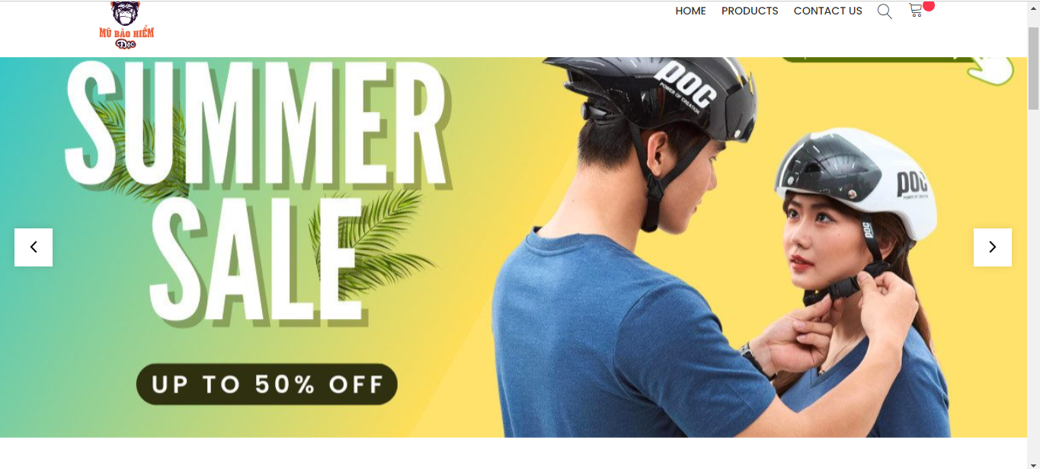
Nội dung
SƠ ĐỒ CHỨC NĂNG
YÊU CẦU CỦA PROJECT
DEMO PROJECT
1
2
3

Slide 3
I. YÊU CẦU
XÂY DỰNG 1 TRANG WEBSITE BÁN HÀNG VỚI CÁC CHỨC NĂNG MUA HÀNG ONLINE,QUẢN LÝ SẢN PHẨM, NGƯỜI DÙNG, ĐƠN HÀNG…

Slide 4
Il. SƠ ĐỒ CHỨC NĂNG
Chức năng
Người dùng
Đăng nhập/Đăng ký
Thêm sản phẩm vào giỏ hàng,Thanh toán,Chỉnh số lượng sản phẩm cần mua …
Admin
Quản lý sản phẩm
Quản lý User
Quản lý Category

Slide 5
III.DEMO
1.Giao diện trang chủ

Slide 6
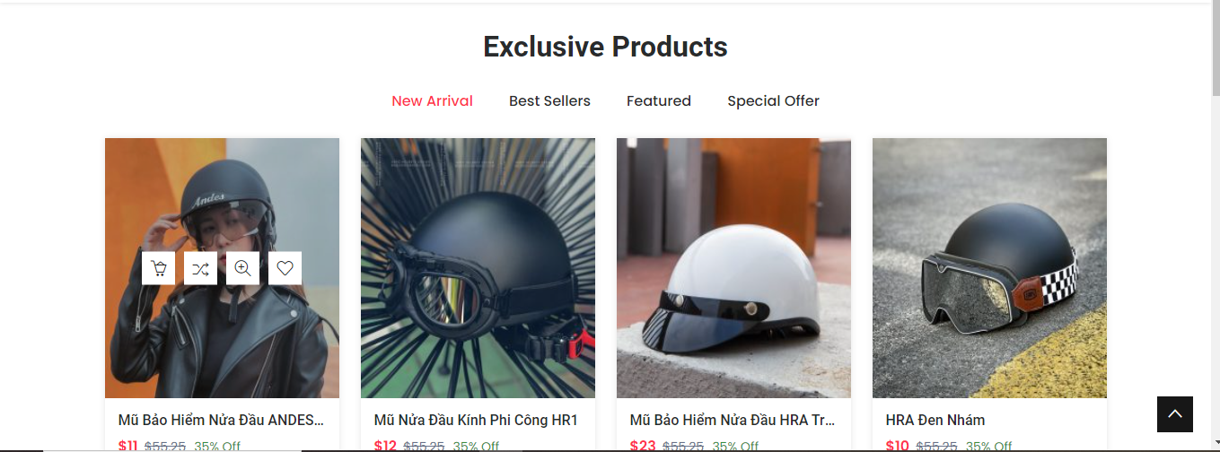
III.DEMO
2.Giao diện trang sản phẩm

Slide 7
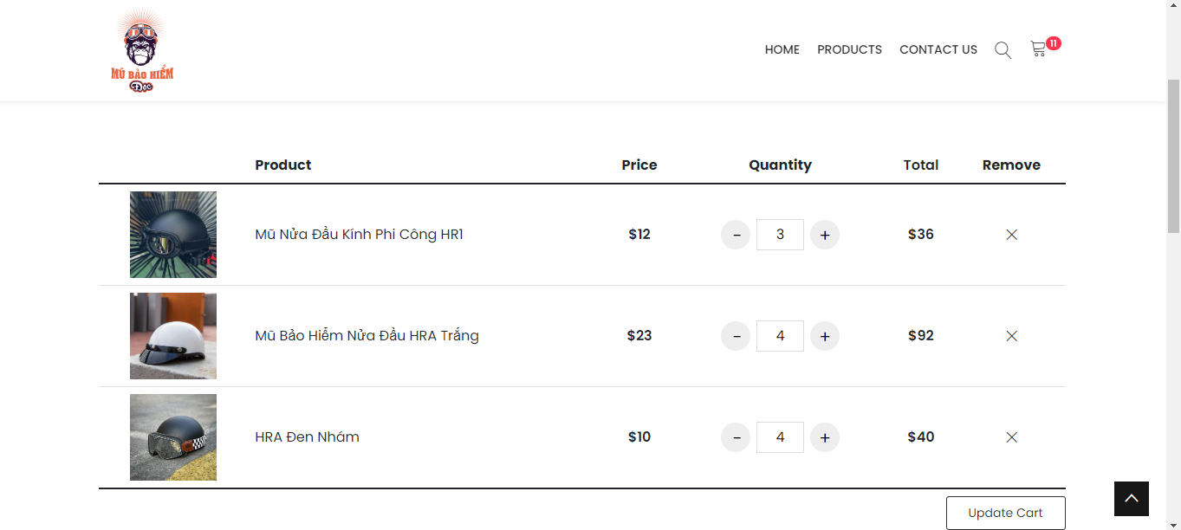
III.DEMO
3.Giao diện trang giỏ hàng

Slide 8
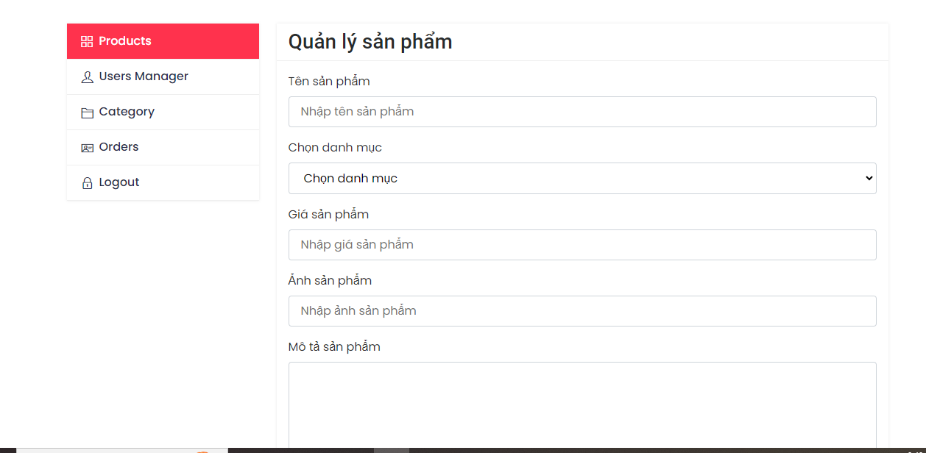
III.DEMO
4.Giao diện trang admin quản lý sản phẩm

Slide 9
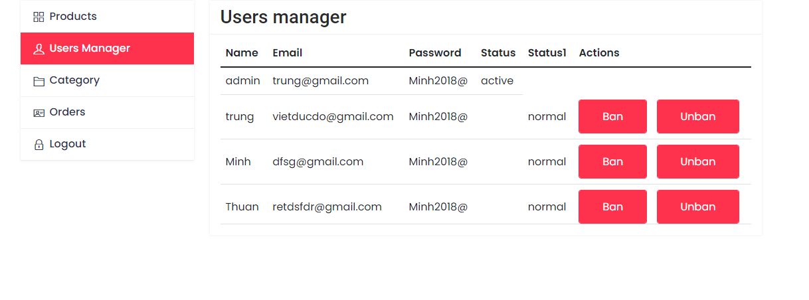
III.DEMO
5.Giao diện trang admin quản lý người dùng

Slide 10
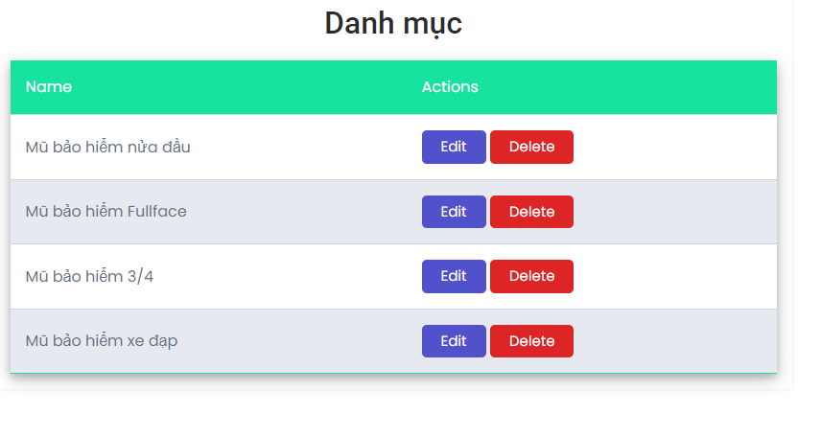
III.DEMO
6.Giao diện trang admin quản lý danh mục

Slide 11
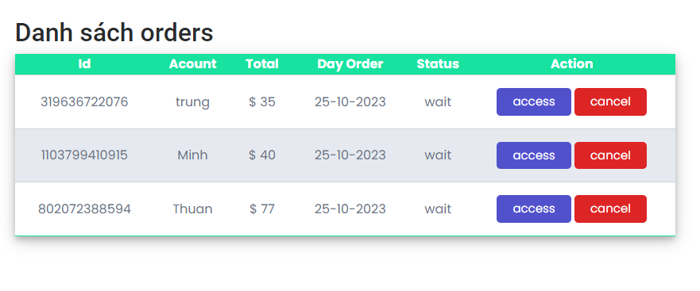
III.DEMO
7.Giao diện trang admin quản lý orders

Slide 12
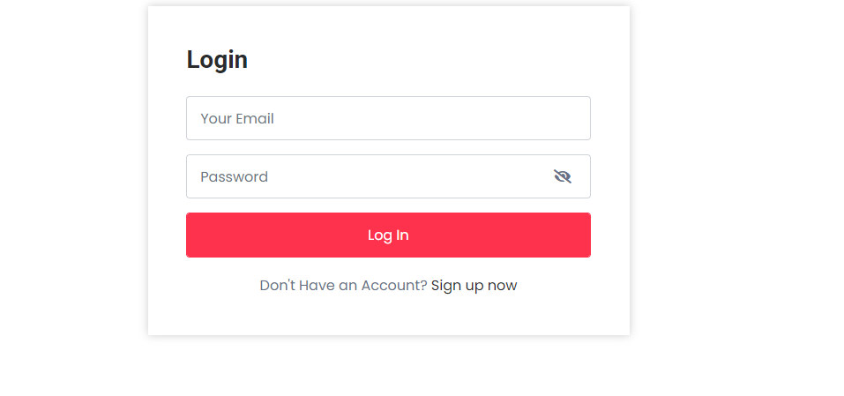
III.DEMO
8.Giao diện trang login

Slide 13
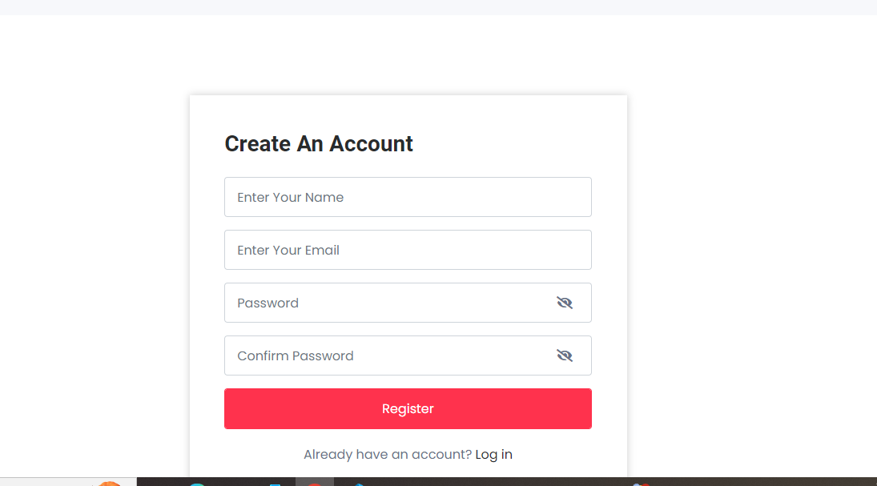
III.DEMO
9.Giao diện trang register

Slide 14


